Slide 1
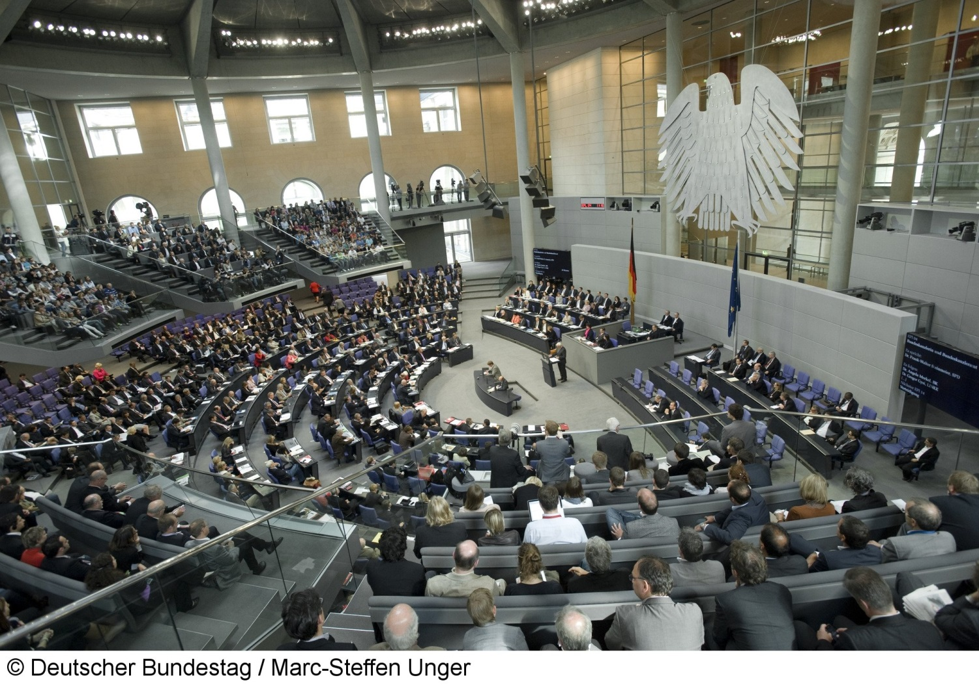
IPS - Internationales Parlaments-Stipendium
IPS - International Parliamentary Scholarship
Πρόγραμμα Κοινοβουλευτικών Υποτροφιών IPS

Slide 2
Περιγραφή προγράμματος
1^{η} έναρξη προγράμματος: 1986
Περίοδος υλοποίησης: 1^{η} Μαρτίου – 31^{η} Ιουλίου
Φορείς υλοποίησης: Bundestag (γερμανικό κοινοβούλιο)& τρία πανεπιστήμια του Βερολίνου
Αντικείμενο: αμειβόμενη πρακτική άσκηση καθώς και εκδηλώσεις και σεμινάρια στα συνεργαζόμενα πανεπιστήμια
Αριθμός υποτρόφων: 120 από 50 κράτη

Slide 3
Συμμετοχή της Ελλάδας στο πρόγραμμα IPS
Έναρξη IPS στην Ελλάδα: 2014
Αιγίδα: Bundestag & Βουλή των Ελλήνων

Slide 4
Προϋποθέσεις συμμετοχής
Ηλικία έως 30 ετών
Πτυχίο ΑΕΙ ή ΤΕΙ οποιασδήποτε ειδικότητας
Γνώσεις γερμανικής γλώσσας σε επίπεδο Β2 τουλάχιστον

Slide 5
Καθήκοντα υποτρόφων
Καθημερινή απασχόληση στα γραφεία γερμανών βουλευτών
Προετοιμασία του βουλευτή για τις συσκέψεις στο κοινοβούλιο αλλά και για τις συναντήσεις στην εκλογική του περιφέρεια
Συμμετοχή σε συναντήσεις ως επιστημονικοί συνεργάτες των βουλευτών
Δυνατότητα παρακολούθησης δύο μαθημάτων στο θερινό εξάμηνο ενός εκ των τριών συνεργαζόμενων πανεπιστημίων:
    Humboldt-Universität zu Berlin
    Freie Universität Berlin
    Technische Universität Berlin
Συμμετοχή σε τρεις διαλέξεις, μια σε καθένα εκ των τριών συνεργαζόμενων πανεπιστημίων

Slide 6
Περαιτέρω πληροφορίες
Πληροφορίες και αίτηση συμμετοχής στην ιστοσελίδα της Πρεσβείας https://griechenland.diplo.de/gr-de/themen/kultur/-/1798242
καθώς και στην σελίδα του γερμανικού κοινοβουλίου https://www.bundestag.de/europa_internationales/ips/griechenland-285732
Αποστολή αιτήσεων: pol-100@athe.diplo.de & info@athe.diplo.de
Τηλεφωνική επικοινωνία: 210-7258307 (κα. Φωτιάδου)

